Slide 1
107學年度
友善校園宣導

Slide 2

友善校園週的意義
營造安全、溫馨、適性的校園學習環境，
建構健康、和諧、友善的校園風氣。

Slide 3
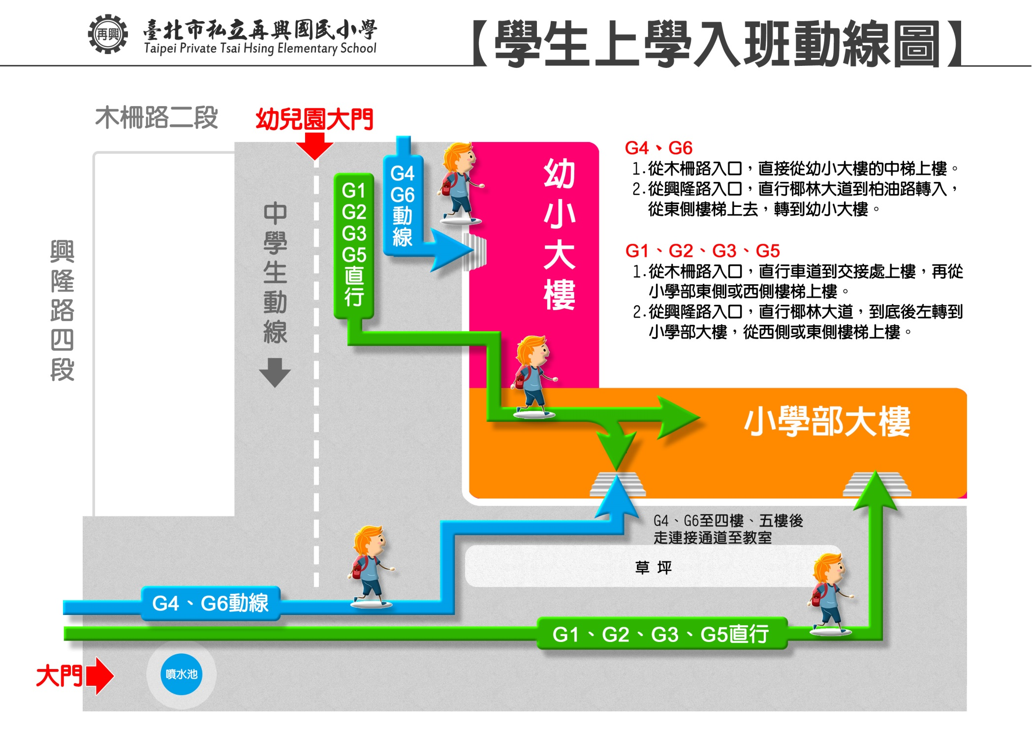
(上學動線圖)

Slide 4
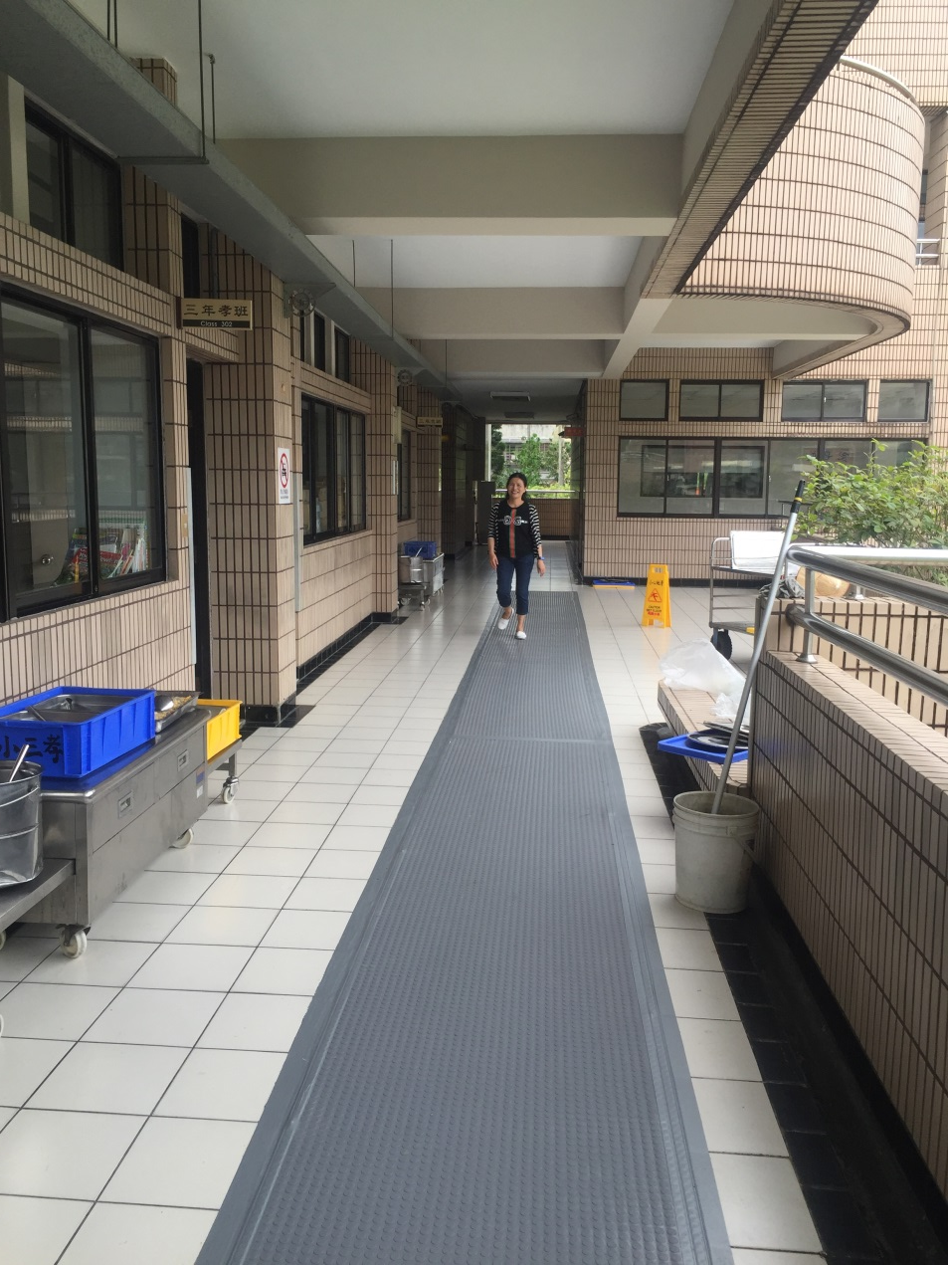
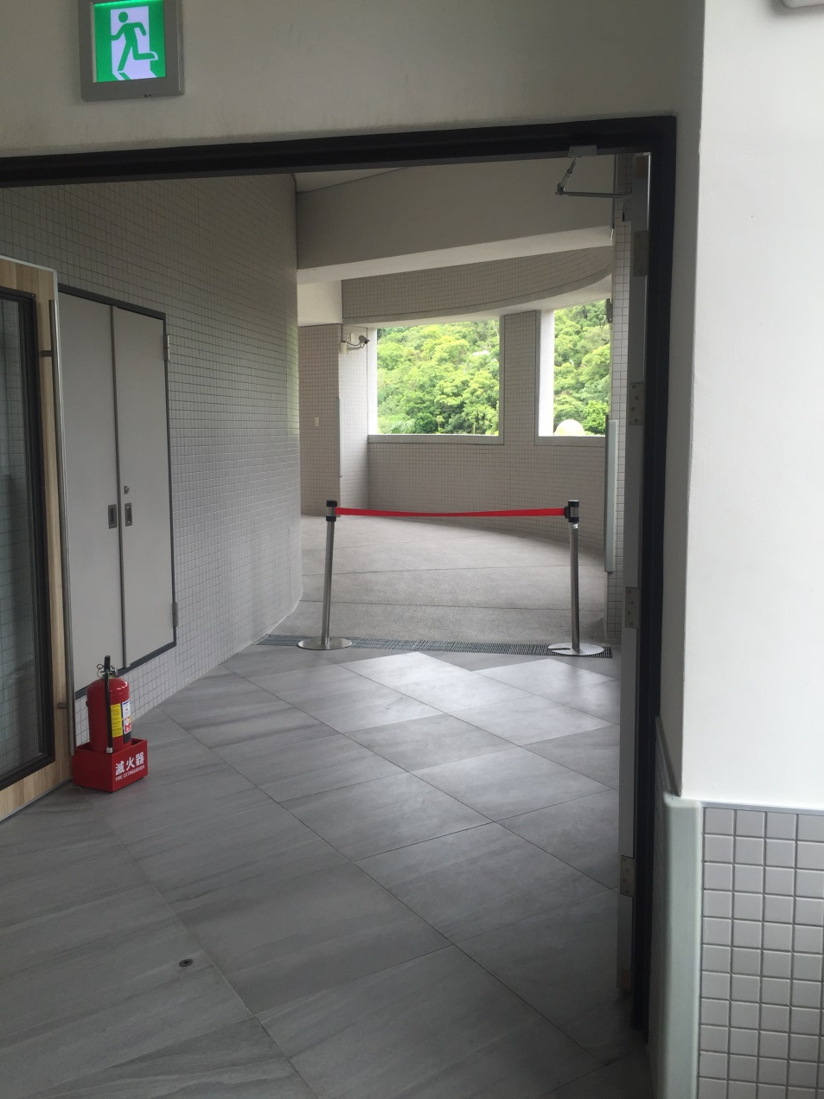


下課活動範圍－各班教室前
聽到上課鐘聲先立正站好，然後快速走進教室。
下課時間請勿在兩棟大樓之間奔跑遊戲。
請勿跨樓層奔跑嬉戲。

Slide 5

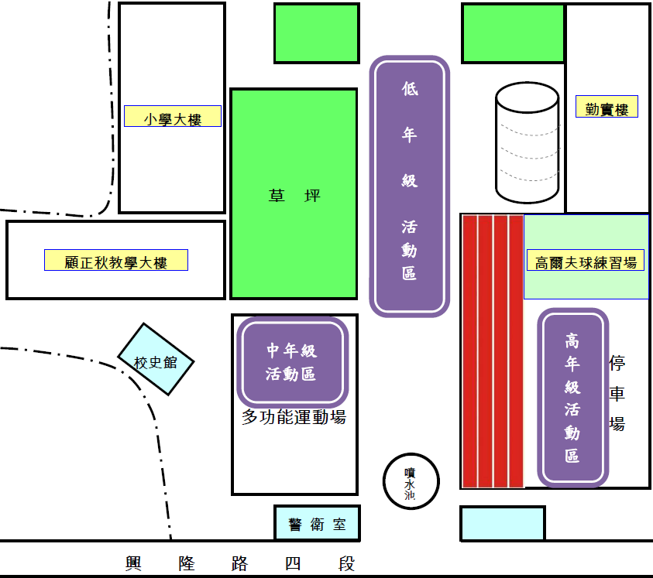
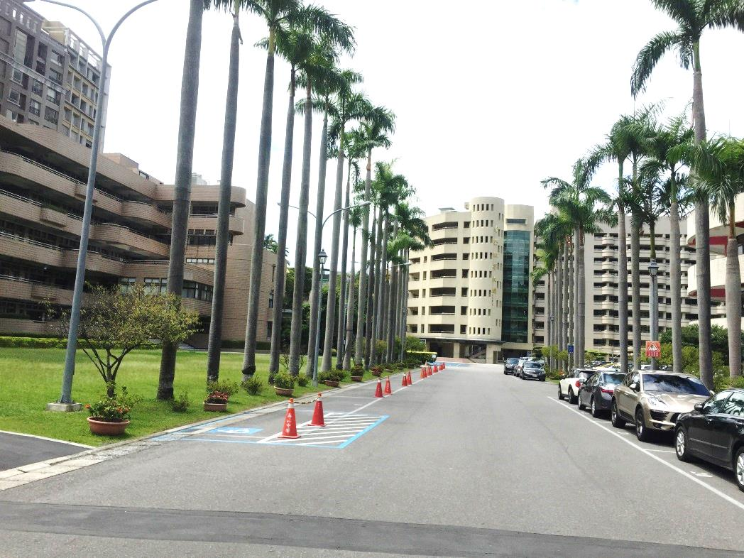
下課活動規範－戶外活動區域
一、二、三年級
活動區域(大草皮前)

Slide 6
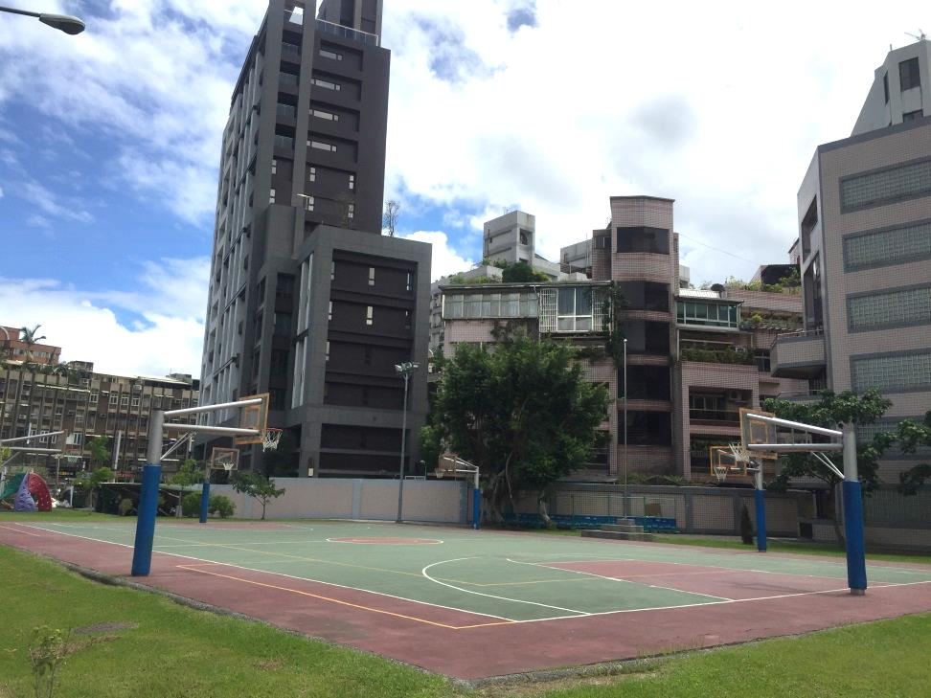
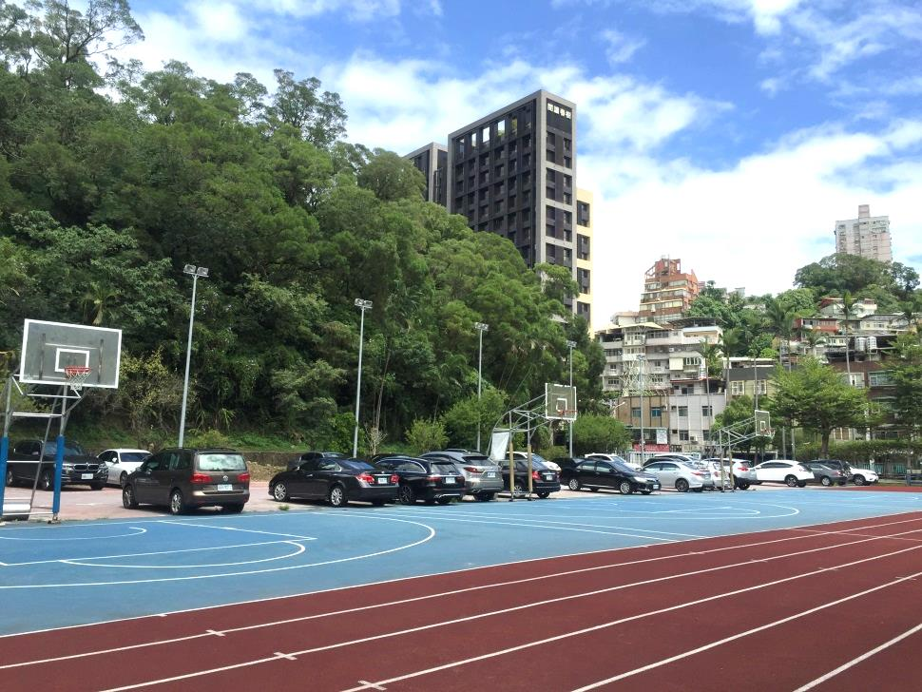
下課活動規範－戶外活動區域
三、四年級活動區域 五、六年級活動區域

Slide 7
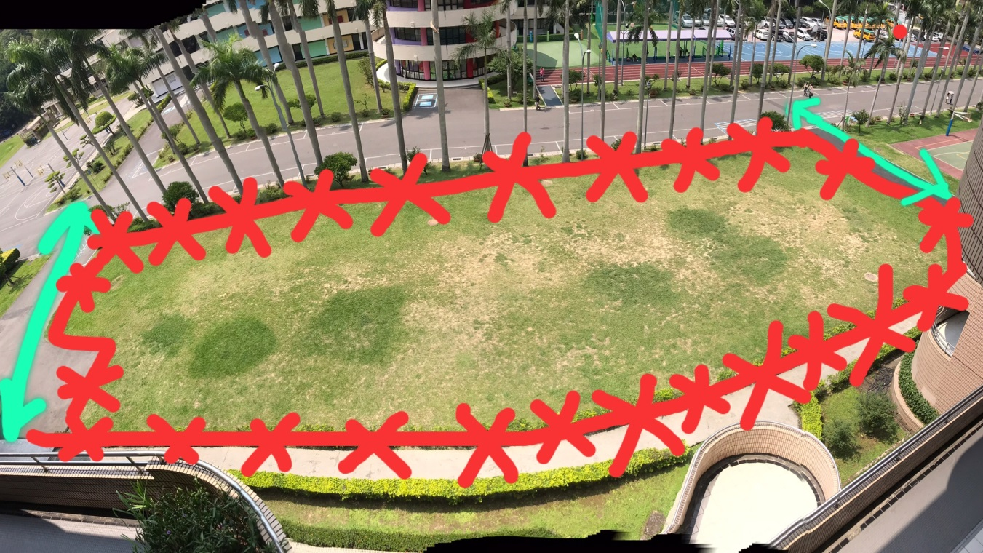
安全的下課活動
一、課間戶外場地開放，上、下樓梯或進出大樓
請快走，聽哨音停止活動，慢行回教室上課。

Slide 8

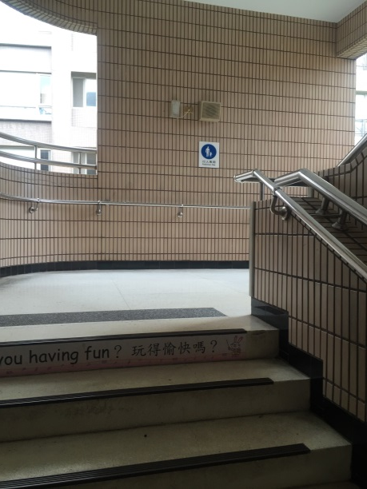
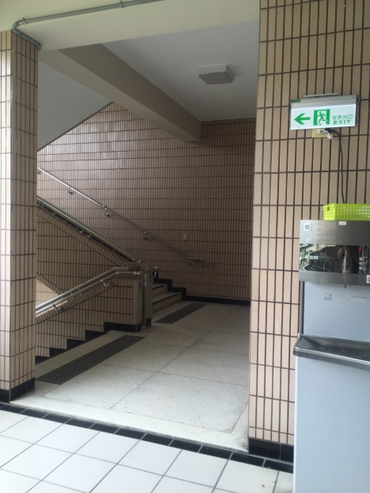
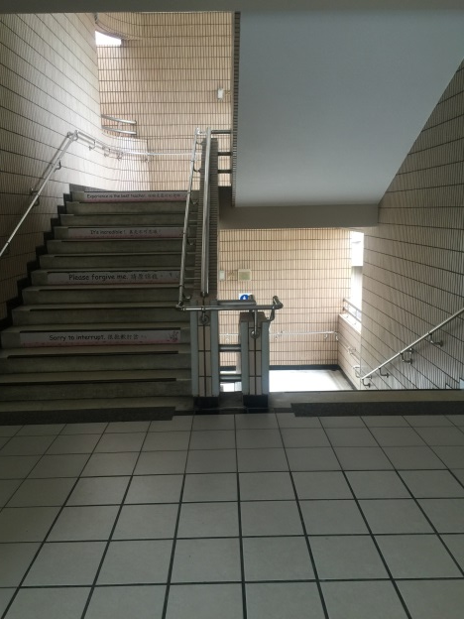
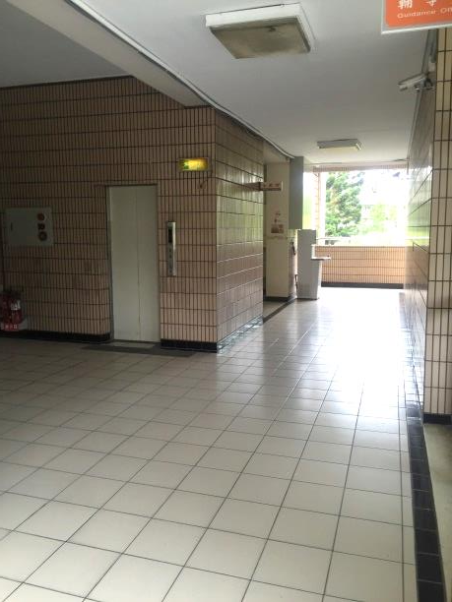




安全的下課活動
二、上下樓梯靠右行走，樓梯間、廁所內外
不是遊戲區，請勿奔跑、遊戲。

Slide 9
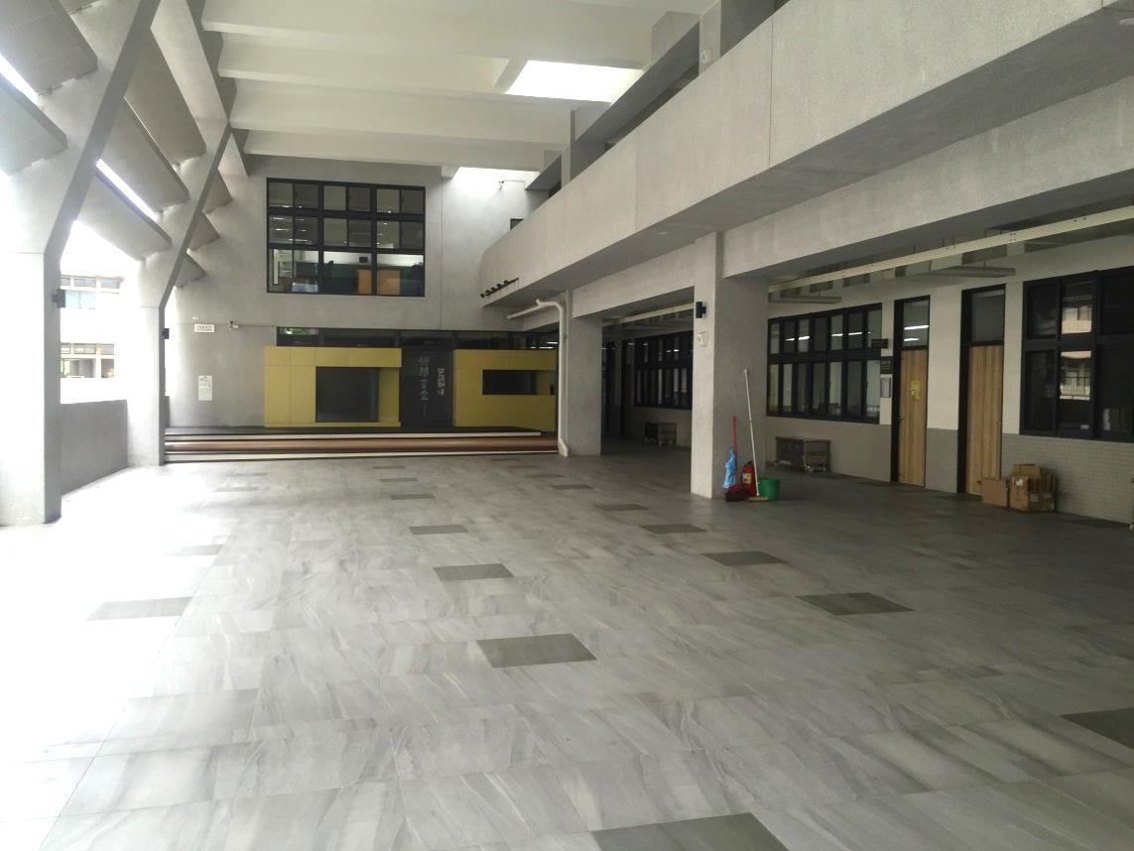

安全的下課活動
三、顧正秋大樓四樓圖書館外的廣場為「藝文廣場」，請進行靜態交流活動，例如：談心、閱讀……
除非教學課程需要，嚴禁在廣場上奔跑、喧嘩。

Slide 10
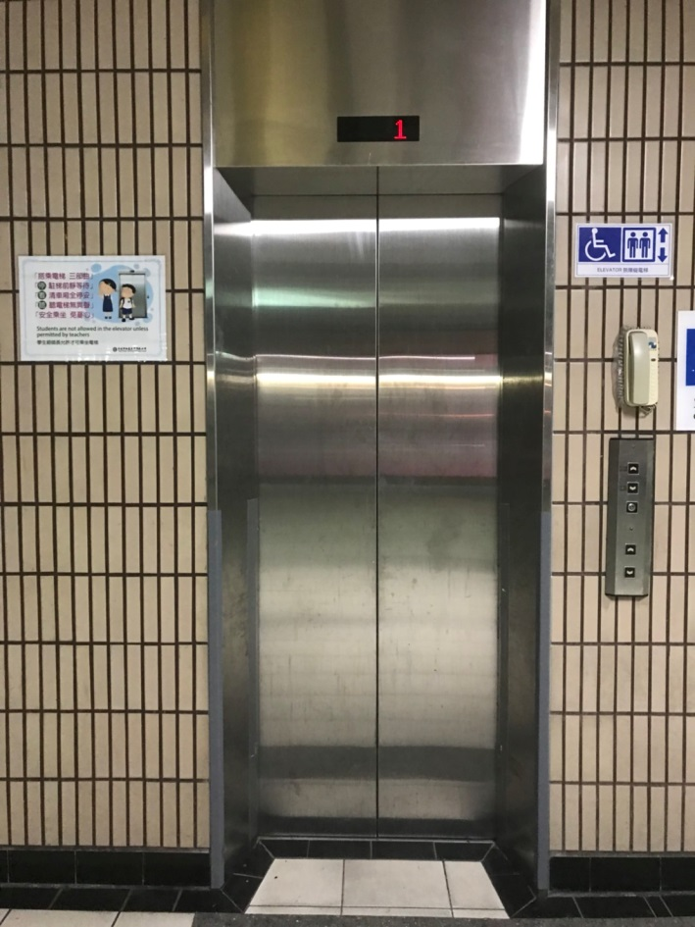
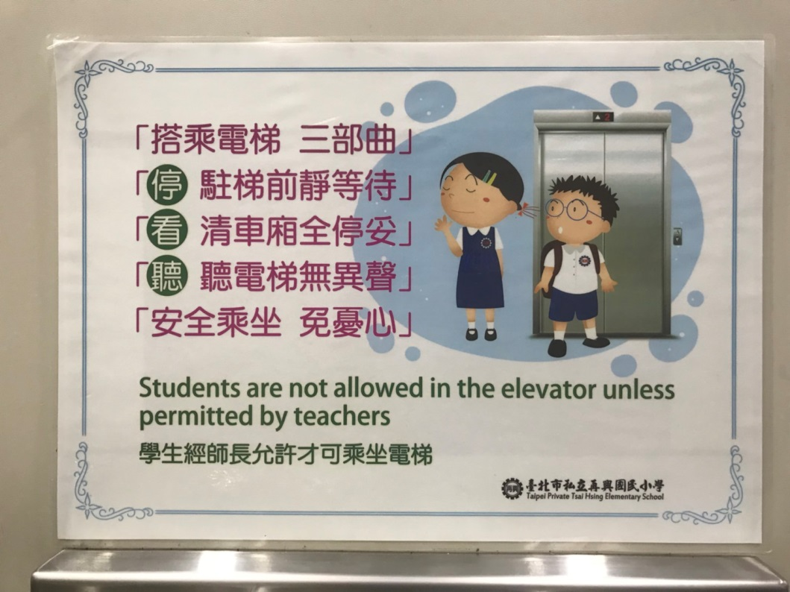
安全的下課活動
四、電梯的使用：

Slide 11
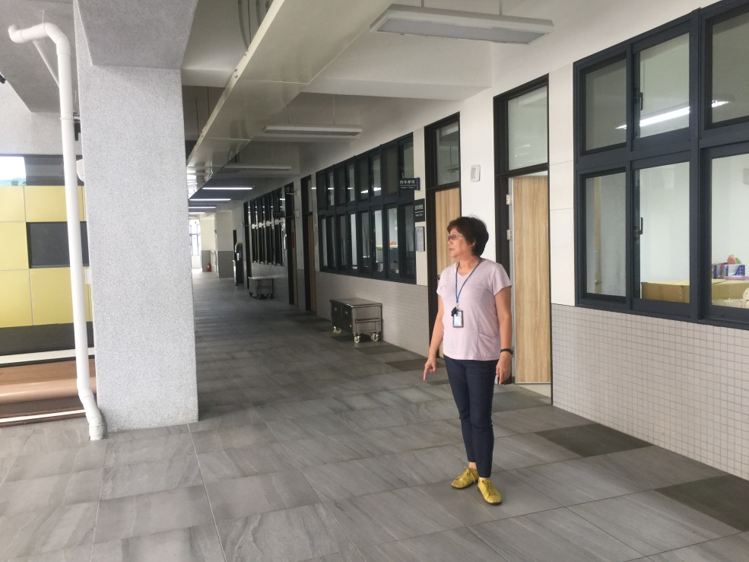
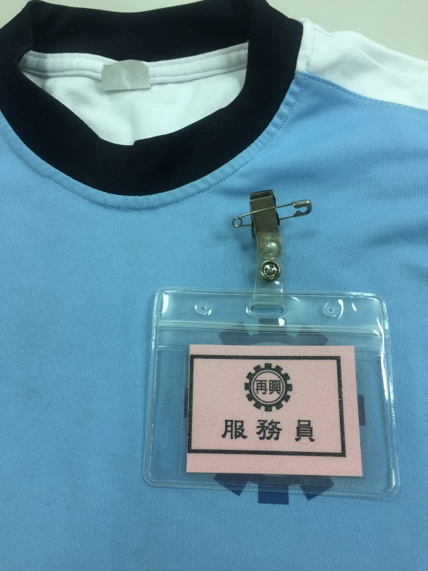

安全的下課活動
五、課間應以正確的方法活動，勿推擠、衝撞，並
聽從監護老師及服務員的指導、勸告。
(照片)

Slide 12
校園霸凌的定義類型與具體型態
 | 定 義 | 類 型 | 具 體 型 態
校 園 霸 凌 | 1.兩造勢力（地 位）不對等。 2.攻擊行為長期反 覆不斷。 3.具有故意傷害的 意圖。 4.呈現生理或心理 侵犯的結果。 | 肢體霸凌 | 毆打身體、搶奪財物、……
 |  | 關係霸凌 | 排擠孤立、操弄人際、……
 |  | 語言霸凌 | 出言恐嚇、嘲笑污辱、……
 |  | 網路霸凌 | 散佈謠言或不雅照片、……
 |  | 反擊霸凌 | 受凌反擊、「魚吃蝦米」…
 |  | 性霸凌 | 校園性侵害或性騷擾
（資料來源：中央警察大學林滄崧教授整理）

Slide 13


Slide 14
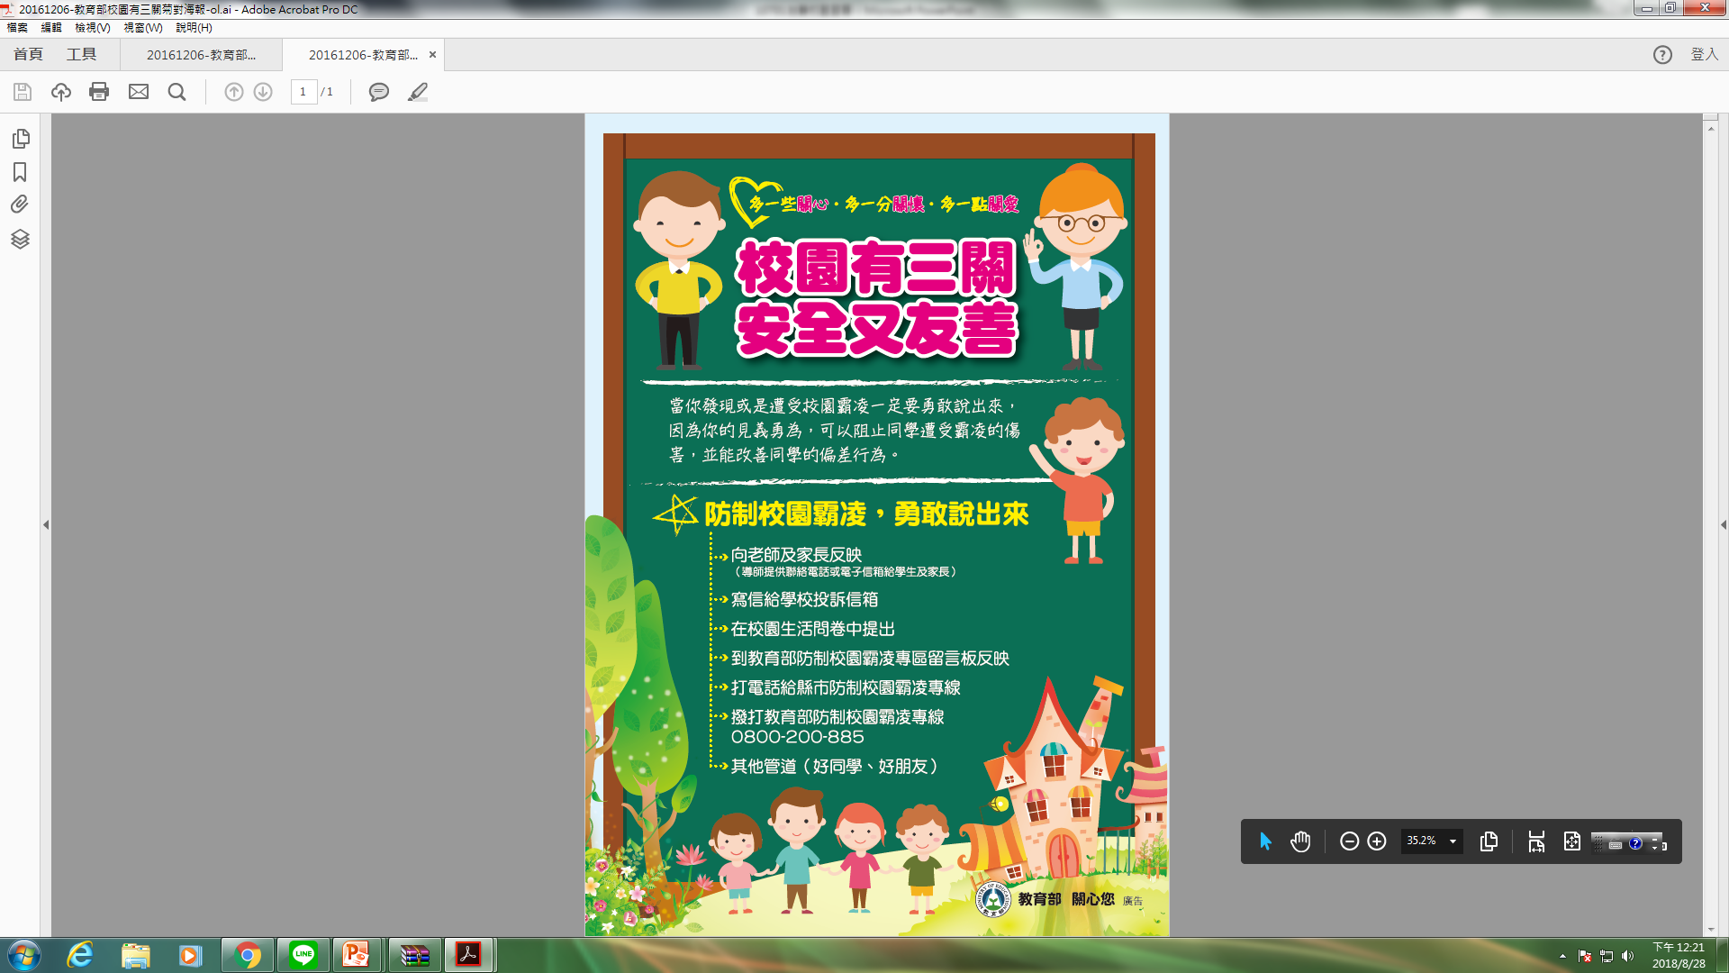

Slide 15
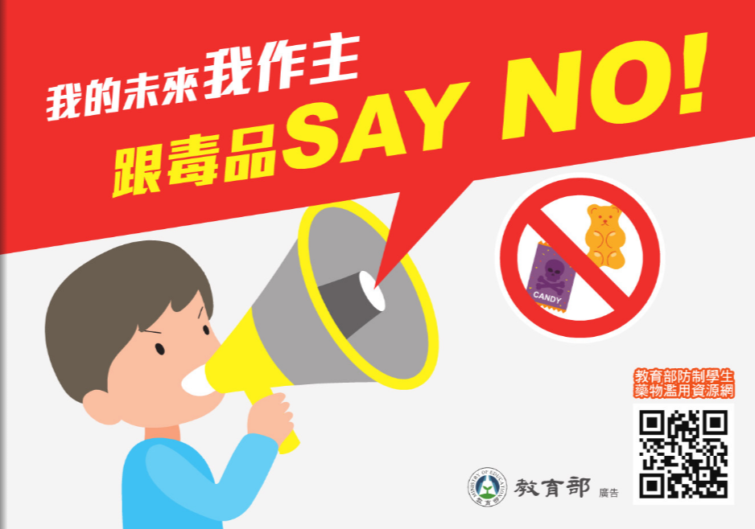

Slide 16
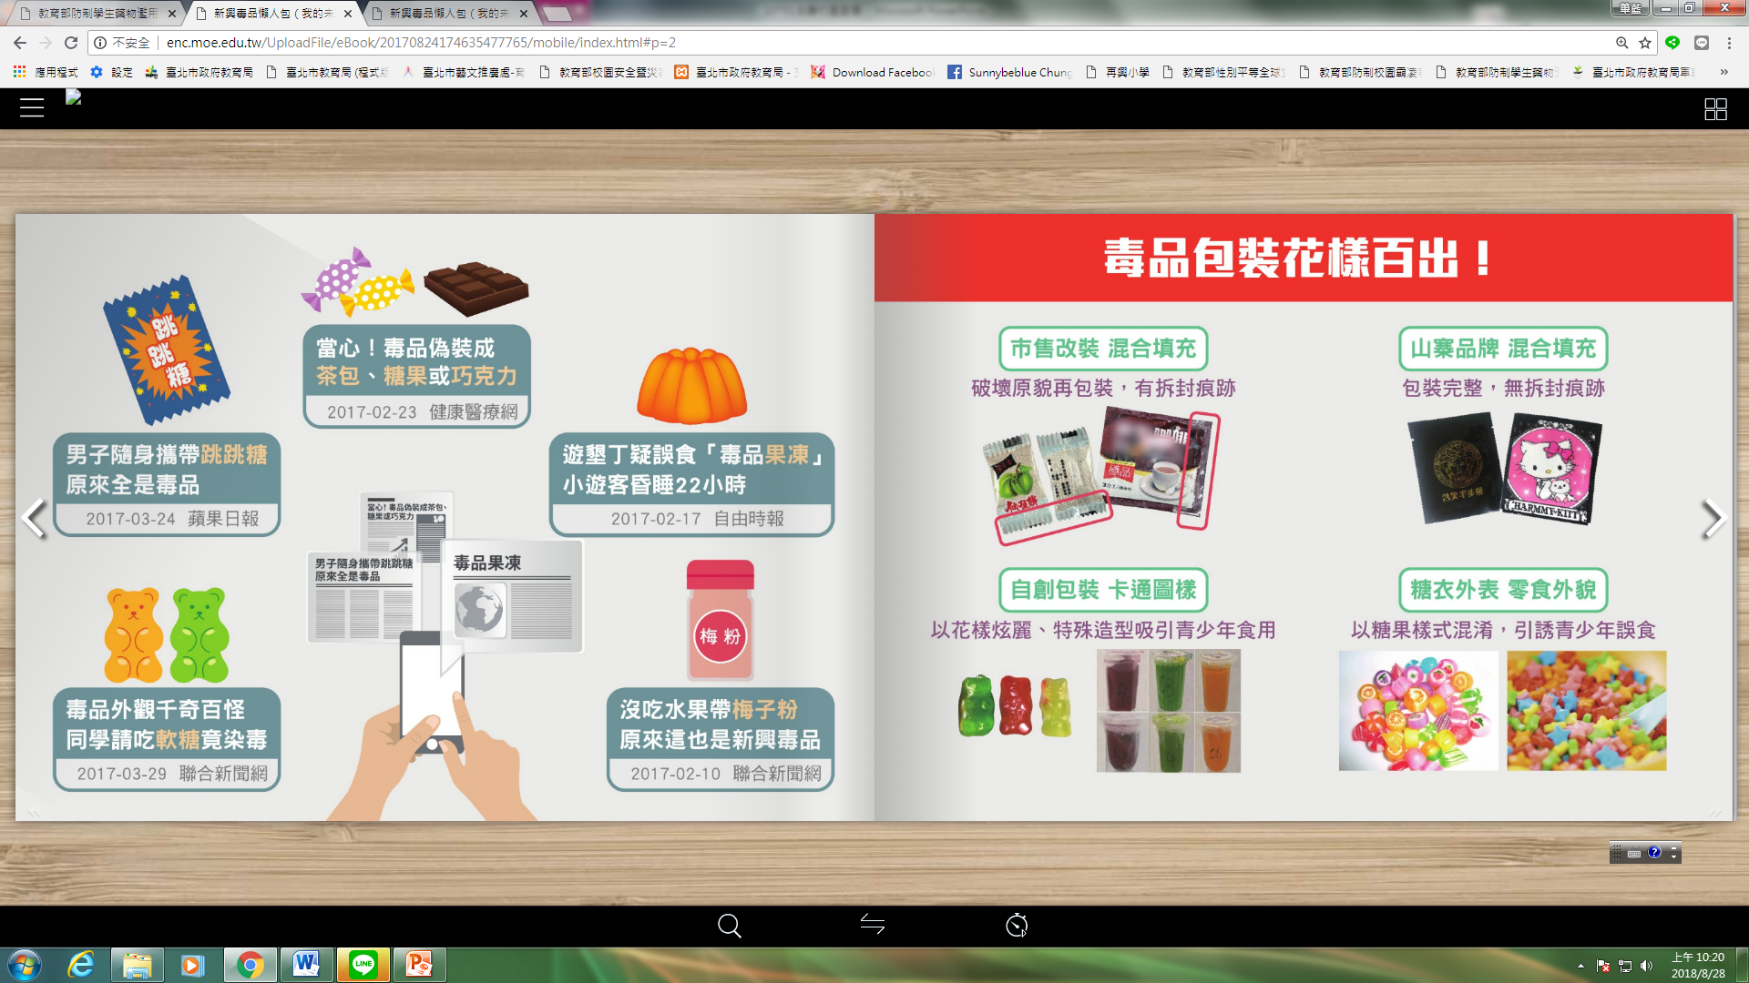

Slide 18
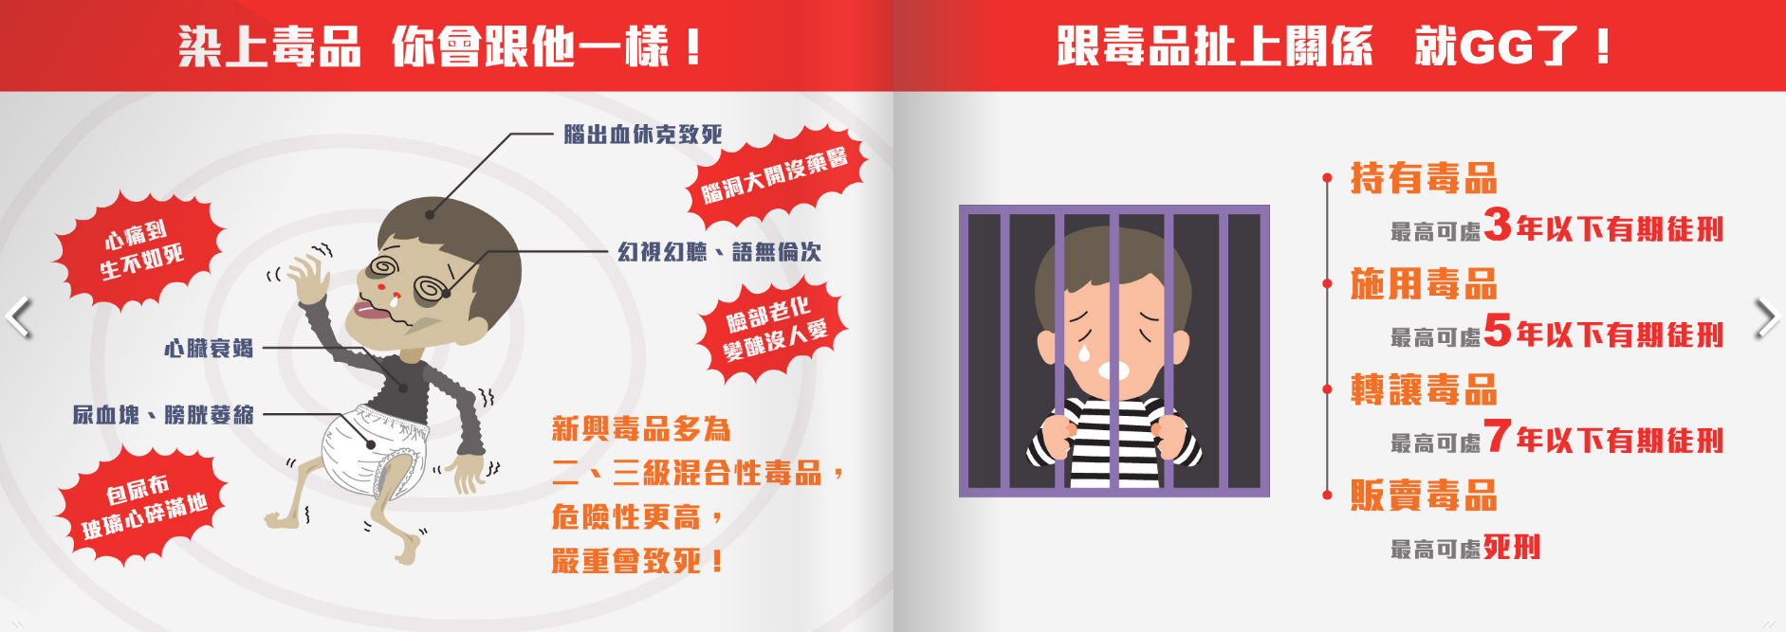

Slide 19
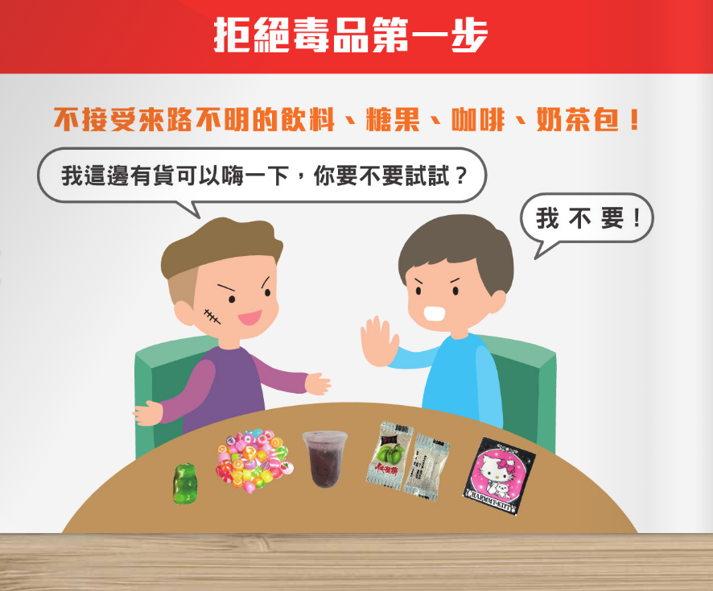

Slide 20











再興好品格

Slide 21

健康尊重 心存同理友善校園 與你同行

